Slide 1


Rima xxv
Gustavo A. Bécquer
Todos los derechos de autor © pertenecen a los respectivos artistas / fotógrafos
Pase automatico

Slide 2



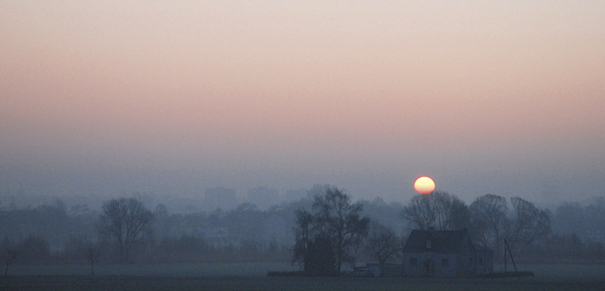
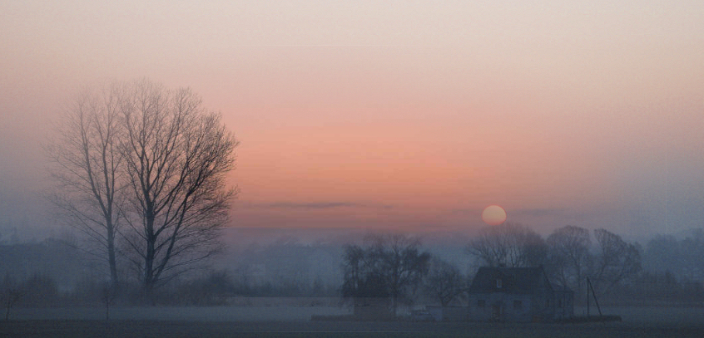
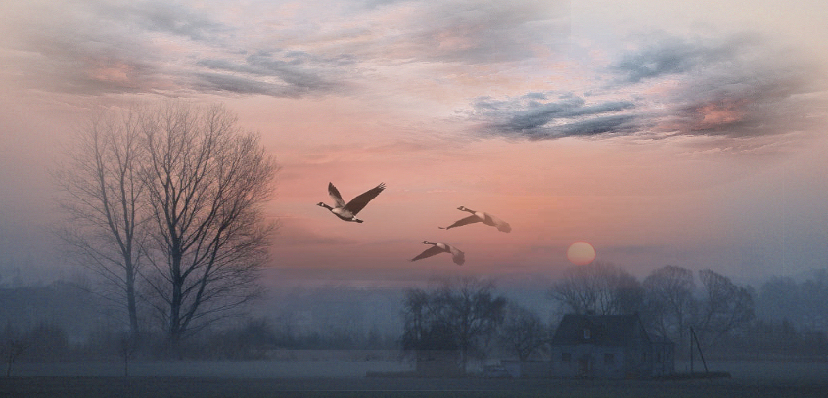
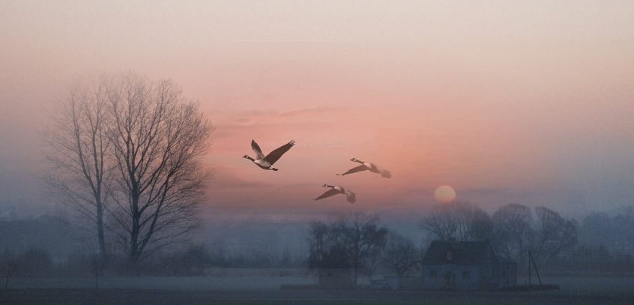
Cuando en la noche te envuelven
las alas de tul del sueño
y tus tendidas pestañas
semejan arcos de ébano,
por escuchar los latidos
de tu corazón inquieto
y reclinar tu dormida
cabeza sobre mi pecho,
diera, alma mía,
cuanto posea:
¡la luz, el aire
y el pensamiento!
Cuando se clavan tus ojos
en un invisible objeto
y tus labios ilumina
de una sonrisa el reflejo,
por leer sobre tu frente
el callado pensamiento
que pasa como la nube
del mar sobre el ancho espejo,
diera, alma mía,
cuanto deseo:
¡la fama, el oro,
la gloria, el genio!
Cuando enmudece tu lengua
y se apresura tu aliento
y tus mejillas se encienden
y entornas tus ojos negros,
por ver entre sus pestañas
brillar con húmedo fuego
la ardiente chispa que brota
del volcán de los deseos,
diera, alma mía,
por cuanto espero,
la fe, el espíritu,
la tierra, el cielo.
Cuando en la noche te envuelven las alas de tul del sueño
y tus tendidas pestañas semejan arcos de ébano,
por escuchar los latidosde tu corazón inquieto
y reclinar tu dormida cabeza sobre mi pecho,
diera, alma mia, cuanto poseo,
¡ la luz, el aire
y el pensamiento!
Cuando se clavan tus ojos en un invisible objeto
y tus labios ilumina de una sonrisa el reflejo,
por leer sobre tu frente el callado pensamiento
que pasa como la nube del mar sobre el ancho espejo,
diera, alma mía, cuanto deseo,
¡la fama, el oro,
la gloria, el genio!
Cuando enmudece tu lengua y se apresura tu aliento
y tus mejillas se encienden y entornas tus ojos negros,
por ver entre sus pestañas brillar con húmedo fuego
la ardiente chispa que brota del volcán de los deseos,
diera, alma mía, por cuanto espero,
la fe, el espíritu,
la tierra, el cielo.
Manipulacion de imagenes, Ines Garet
Audio – Caruso - Giovanni Marradi
presentacionesines@gmail.com

Slide 3







¿Te ha gustado?
Puedes ver más entrando
Aquí
Además puedes recibir powerpoints en tu correo electrónico suscribiéndote aquí:

